Slide 1

Age management jako součást aktivit csr
Ilona Štorová
Age Management z.s.

Slide 2
Krátce o nás…
Age Management z.s.
POSLÁNÍ
napomáhat rozvoji konceptu age managementu v ČR
dát širokou publicitu konceptu age managementu, jako součást personálního řízení a společenské odpovědnosti firem
aktivity
osvěta a propagace age managementu (výměna a přenos zkušeností a dobré praxe ze zahraničí a v rámci ČR)
projektová a lektorská činnost v oblasti vzdělávání dospělých
odborné poradenství a konzultace
publikační činnost
mezinárodní spolupráce
www.agemanagement.cz
www.v4agemanagement.eu
www.profesniseniorita.cz

Slide 3

Age Management
Řízení s ohledem na věk a schopnosti zaměstnanců → každý má mít možnost využít svůj potenciál a nebýt znevýhodněn kvůli věku
Má za cíl podporovat komplexní přístup k řešení demografické situace a demografických změn na pracovišti
Stárnutí se týká nás všech…

Slide 4
Proč age management?
Demografický vývoj
Stárnoucí pracovní síla
Prodlužující se délka pracovního života
Otázky spojené s podporou pracovní schopnosti zaměstnanců
Udržení konkurenceschopnosti firem
Součást sociální odpovědnosti zaměstnavatelů, CSR aktivit

Slide 5
Vývoj věkové struktury obyvatelstva ČR
Použitý zdroj: projekce obyvatelstva ČSÚ (střední varianta), 2013, vlastní výpočty (r. 2013 reálná data)
Štorová, I. Age management pro zaměstnavatele se zaměřením na starší pracovníky, 2015

Slide 6

Historický vývoj
- Finské zkušenosti
Prvotním impulzem pro výzkum pracovní schopnosti na začátku 80. let bylo uvědomění si demografického problému Finska
Zadání výzkumu:
    Jak dlouho mohou lidé pracovat?
    Jaký je vhodný věk odchodu do důchodu?
1981 – 2009: Dlouhodobé studie FIOH zaměřené na stárnoucí pracovníky
Sledování vzorku 6 500 zaměstnanců (stejných osob) ve věku od 45 let po dobu 28 let za použití metody Work Ability IndexTM

Slide 7
Výsledky studie měření WAITM
cca 10 %
zaměstnanců zaznamenalo zlepšení
cca 60 % zaměstnanců si udrželo svoji pracovní schopnost na dobré nebo vynikající úrovni
cca 30 %
zaměstnanců zaznamenalo během stárnutí dramatický pokles pracovní schopnosti
Práce samotná nezabránila poklesu pracovní schopnosti
u třetiny respondentů nezávisle na povolání a pohlaví.

Slide 8
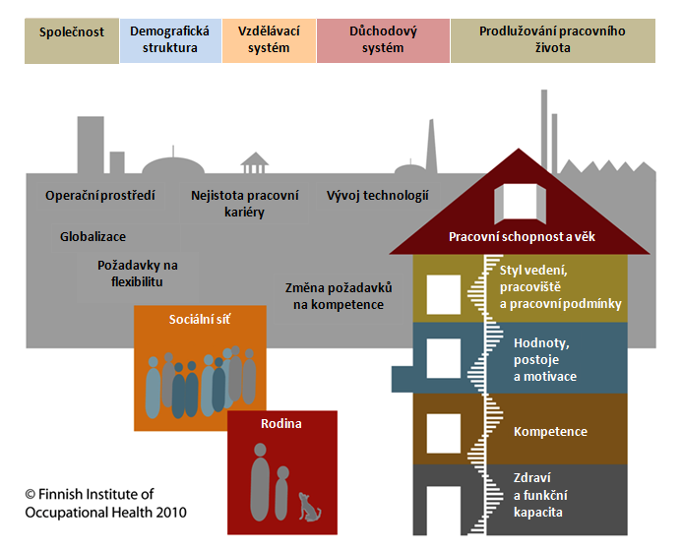
„Dům pracovní schopnosti“
Podpora pracovní schopnosti všech faktorů
Zdraví
Kompetence
Motivace
Prostor pracoviště – „tvrdé i měkké“ oblasti
+ Work Life Balance

Slide 9

Podpora pracovní schopnosti
Nástroje age managementu
Zvyknutí si na pracovní život | Změna pracovních povinností | Starost o děti | Kariéra na křižovatce Změna v pracovní schopnosti Ohrožení nezaměstnaností Starost o děti i o rodiče | Odchod z pracovního trhu
profesní život
Úspěšný nábor zaměstnanců, nastavení adaptačního procesu | Kariérní plánování a mentoring | Flexibilní formy práce, rovnováha v rodině | Návrat do pracovního procesu Řízení změn Osobní rozvoj | Strategie odchodu do důchodu (firma) Plán odchodu (pracovník)
nástroje AM
Zdroj: T. S. Thiel, FIOH

Slide 10
Work Ability IndexTM
Dotazník hodnotící pracovní schopnost daného pracovníka, který vede k číselnému skóre
Byl přeložen do 29 jazyků, implementován v řadě zemí po celém světě, stal se metodologickým základem komplexního posuzování pracovní schopnosti
Je používán k prevenci a zachování pracovního zdraví zaměstnanců, k re-integraci a ve výzkumu
Může být použit pro skupinová i individuální hodnocení
Je indikátorem produktivity současných a budoucích lidských zdrojů
Sebehodnocení zaměstnance
impuls k osobní angažovanosti a zodpovědnosti
„vtažení“ do péče o vlastní zdraví

Slide 11
Závislost hodnot WAITM na věku
NL 2013 – 34 500 odpovědí

Slide 12

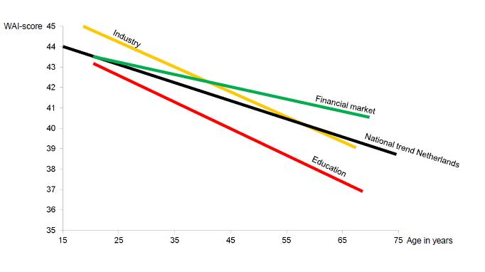
Rozdíly ve vývoji WAITM dle odvětví (NL)
Based on 83 762 respondents, August, 2011, Blik op Werk

Slide 13
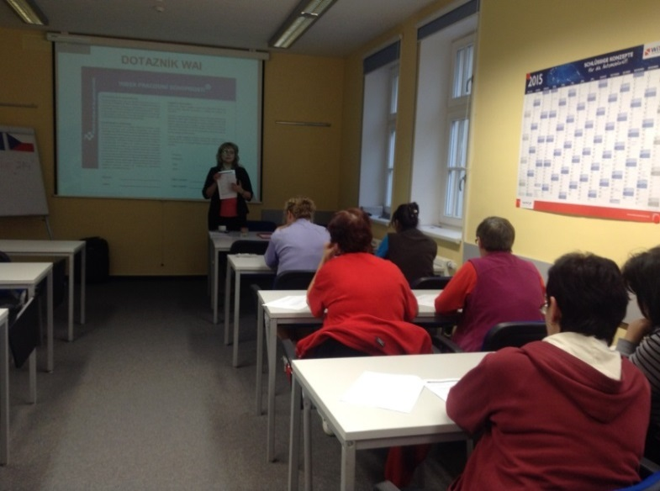
Pilotní ověření měření pracovní schopnosti
Praktické měření WAI u 360 osob:
  Komerční banka a.s.
  Skupina ČEZ a.s.
  Policejní prezidium ČR
  Witte Nejdek s.r.o.
  Klienti ÚP ČR, Krajské pobočky v Brně
  Nemocnice Boskovice a Letovice

Slide 14
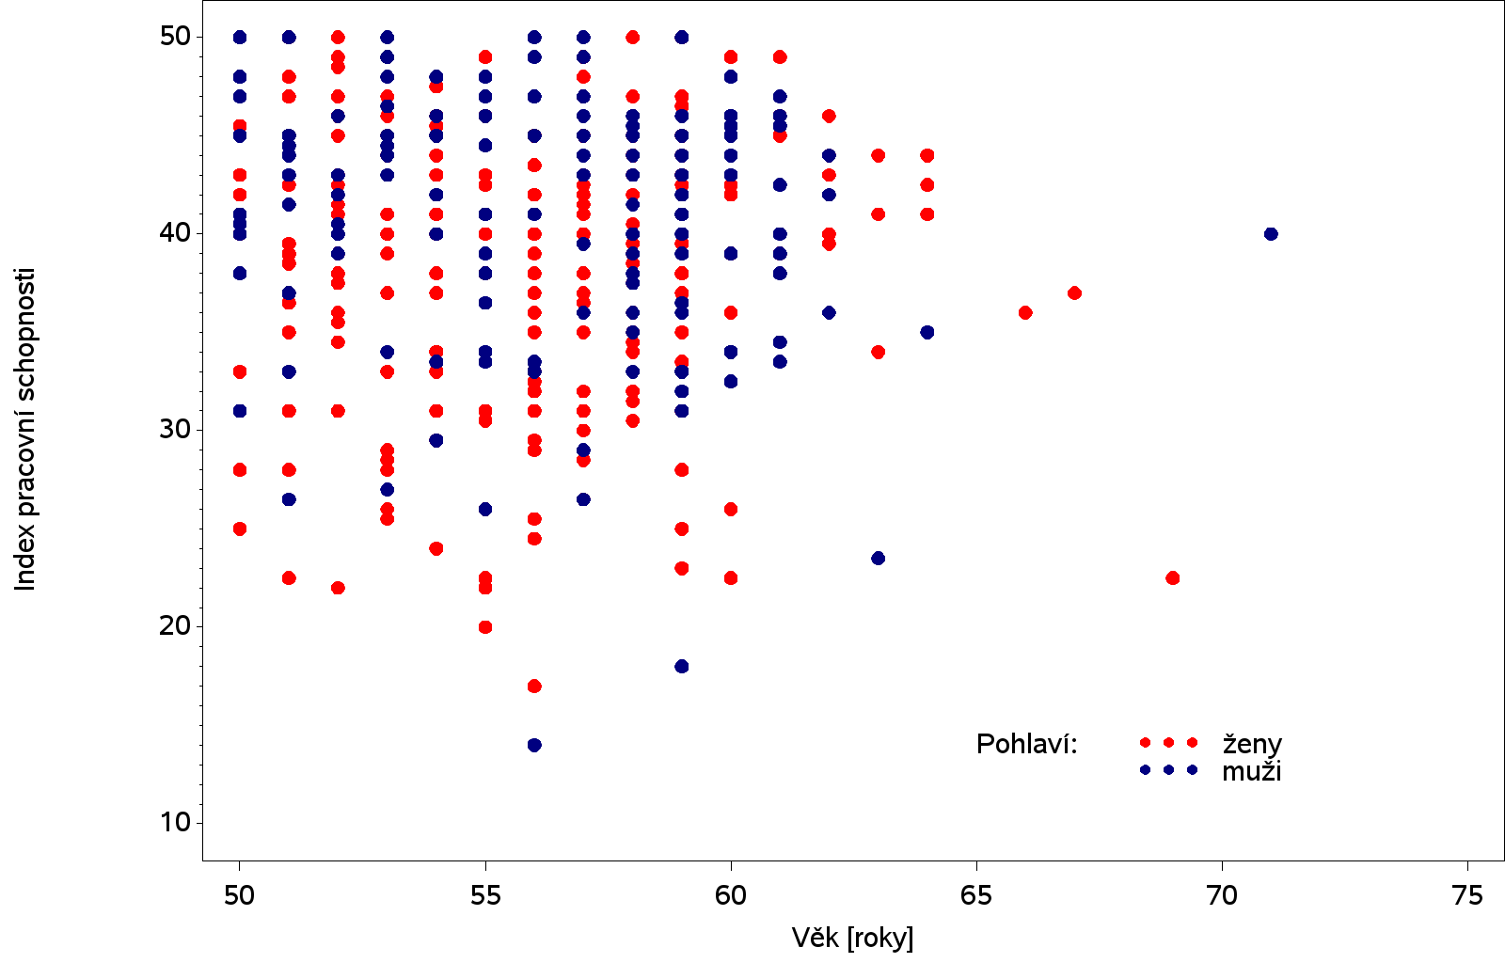
Pracovní schopnost dle věku, měření v ČR (361 osob)

Slide 15
Strategie AM v ČR
Koncept age managementu jako součást personálního řízení a společenské odpovědnosti firem a prevence věkové diskriminace
PS na podporu zaměstnávání starších osob a Rady vlády pro seniory a otázky stárnutí, MPSV
Expertní pracovní skupina Poslanecké sněmovny ČR
Národní akční plán podporující pozitivní stárnutí pro období let 2013 až 2017
Zdroj: http://www.mpsv.cz/cs/14540
Národní akční plán společenské odpovědnosti organizací v CR
Zdroj: http://www.mpo.cz/dokument148721.html

Slide 16

Age management v JmK
Rada pro rozvoj lidských zdrojů
Zpracování konceptu pro rozvoj celoživotního vzdělávání v JmK
Krátkodobý realizační plán SRLZ JmK
  Zavádění komplexního přístupu k age managementu
  Poradenství a vzdělávání v oblasti age managementu
  Zavedení opatření age managementu v organizacích kraje
Realizace odborných seminářů pro různé cílové skupiny zaměstnavatelů

Slide 17





Vzdělávání lektorů pro udržitelný rozvoj se zaměřením na AM
Zaměstnanost, z.s a Vyšší odborná škola ekonomická a zdravotnická a Střední škola Boskovice
Cílové skupiny
Lektoři a pedagogové působící v dalším vzdělávání
Zdravotnický personál a pracovníci v sociálních službách
  Městská správa sociálních služeb Boskovice
  Nemocnice milosrdných bratří Letovice
  Nemocnice Boskovice s.r.o.
Aktivity
vzdělávací aktivita "Udržitelný rozvoj pro lektory se zaměřením na AM“
vzdělávací aktivita "Metody udržování pracovní schopnosti u zdravotnického personálu"
vývoj e-learningového kurzu
změření pracovní schopnosti pomocí metody WAITM pro 60 účastníků

Slide 18
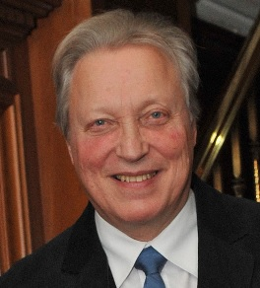
The aging of the population is a great challenge not only for the society and work organizations but also for us all as individuals.
Stárnutí populace je velká příležitost nejen pro společnost a zaměstnavatele, ale také pro každého z nás.
Prof. Juhani Ilmarinen
http://www.juhaniilmarinen.com/
Notes:
18

Slide 19
Kontaktní informace
Mgr. Ilona Štorová
Age Management z.s.
Brno, Orlí 27, 602 00
E-mail: storova@agemanagement.cz
tel: 734 318 795
www.agemanagement.cz
Děkuji Vám za pozornost!

